Slide 1

可见光通信

Slide 2
本章章节
10.1 可见光通信概述
10.2 短距离可见光通信标准化
10.3 可见光通信的关键技术
10.4 可见光通信的应用

Slide 3
10.1 可见光通信概述
10.1.1 可见光通信的基本原理
可见光通信技术是随着白光LED照明技术的发展而兴起的无线光通信技术，简单来说可分为室内可见光通信和室外可见光通信两大类。
白光LED具有功耗低、寿命长、尺寸小、绿色环保等优点，同时与传统照明光源相比，白光LED又具有响应时间短、高速调制的特性，因此可以设计出基于白光LED的可见光无线通信系统和网络（可见光通信有时也称为“白光通信”），实现照明和通信的双重作用。

Slide 4
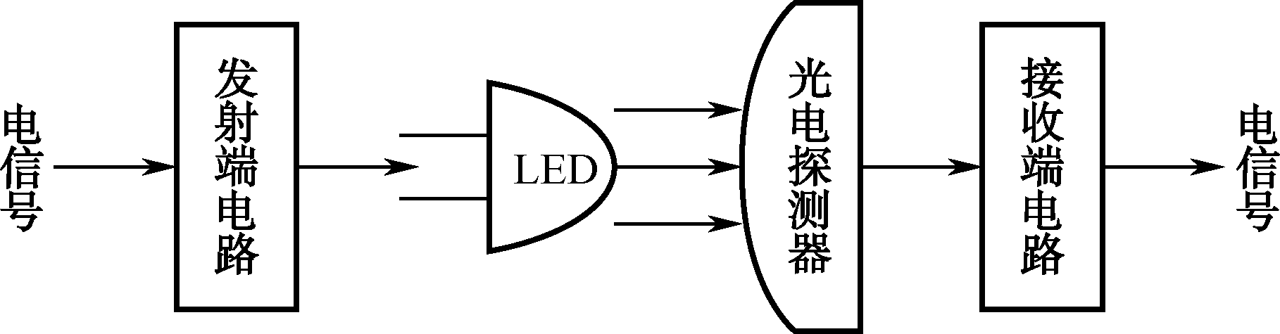
如图所示，白光LED 通信系统的发射端根据所要传递的内容对电信号进行调制，再利用LED 转换成光信号发送出去，接收端利用光电探测器接收光信号，再将光信号转换成电信号，经过解调进行读取。
接收端主要包括能对信号光源实现最佳接收的光学系统、将光信号还原成电信号的光电探测器和前置放大电路、将电信号转换成可被终端识别的信号处理和输出电路。 光接收机的主要任务是以最小的附加噪声及失真，恢复出经由无线光信道传输后光载波所携带的信息，因此光接收机的输出特性综合反映了整个可见光通信系统的性能。

Slide 5
10.1.2可见光通信的性质
可见光通信系统可利用室内白光LED照明设备代替无线局域网基站，其通信速度可达每秒数十兆至数百兆，正是因其“光学”特点，LED照明灯实现的无线通信凸出了三个特殊性质。
第一：完全避免了射频接入的电磁干扰，加之传输距离有限（1~3m），所以在飞机、医院等射频敏感领域比较适用，目前已经得到了国际上一些大型空客公司的关注；
第二，半导体照明通信网内，在LED灯的光照射范围内才能通信，而光线照射不到的地方没有信号，所以该技术具有高度保密性，有可能在某些保密场所得到应用；
第三，LED灯发光效率高，绿色、环保，更加凸显了其“节能减排”的优越性。

Slide 6
同时值得一提的是，很多场合将可见光无线通信简称为Li-Fi（Light Fidelity），这自然让人联想到它与Wi-Fi方式的区别到底是什么？
其实可以这样理解：相对于Wi-Fi采用无线电信号进行信号传输，半导体照明通信系统下行信号采用连续的可见光传送信号，而上行采用猝发红外线传送数据。
另外，在通信协议上也不尽相同，半导体照明通信系统通信协议虽然在设计时部分参考了现有互联网通信协议，但是在编码方式、调制方式等方面均有不同。当然，Li-Fi的出现，不是作为Wi-Fi的竞争对手，反之，两者是相辅相成的技术。

Slide 7
10.1.3 可见光通信的发展现状
（1）国际上的相关研究情况
日本：
2000年，日本庆应大学的中川研究室就对基于白光的可见光通信信道进行了初步的数学分析和仿真计算
2002年，中川研究室的研究人员对可见光通信系统展开了具体的分析，包括光源属性、信道模型、噪声模型、室内不同位置的信噪比分布等。
2003年，在中川正雄的倡导下，日本可见光通信联合体成立，并吸引了一大批研究单位及企业参与，包括NEC、Sony、Toshiba等。
2004年，Takakuni等人对基于白光LED灯的整体通信系统进行了初步实验研究
2008年，太阳诱电株式会社在“东京国际消费电子博览会”上现场演示了采用白光LED的高速无线通信系统
2013年中川研究室还开发了基于可见光通信的超市定位及导航系统，而且是面向商业化的产品。

Slide 8
欧洲：
2009年，牛津大学的Brien等人利用均衡技术实现了100 Mbit/s的通信速率；
2010年，他们又利用多输入多输出（Multiple-Input Multiple-Output，简称MIMO）和正交频分复用技术（Orthogonal Frequency Division Multiplexing，简称OFDM）技术，实现了220 Mbit/s的传输速率。
2010年在OMEGA计划的年会上展出的室内可见光通信演示系统的通信速率达到了100 Mbit/s，该系统利用房间天花板上的16个白光LED通信，完成了4路高清视频的实时广播。
2010年1月，德国Heinrich Hertz实验室的科研人员创造了当时的可见光通信速率的世界纪录，他们利用普通商用的荧光白光LED搭建的可见光通信系统达到了513 Mbit/s的通信速率，并且通过分析认为该系统的通信速率还有提升的空间，可达到甚至1 000 Mbit/s 。
2011年，实验室的科研人员又利用色光三原色（RGB）型白光LED以及密集波分复用（wavelength-division multiplexing，简称WDM）技术实现了更高的通信速率。

Slide 9
其他国家：
美国的UC-Light也是进行可见光通信研究的重要机构。UC-Light依托于加州大学的4所分校和1个美国国家实验室，其研究人员的研究背景涉及建筑学、无线通信、网络、照明、光学、器件等领域。UC-Light成立的目的是开发一种基于LED照明的高速通信和定位系统。
2013年10月，可见光通信领域的领军人物，德国物理学家哈斯教授创立的PureLiFi公司向美国一家医疗机构售出第一套可见光通信设备，价值5000欧元，可见光通信的实用商业价值标志着可见光通信开启了物联网行业的新篇章。
2013年，韩国Samsung公司展出过工作距离为1 m的双向可见光通信系统。

Slide 10
（2）国内的相关研究情况
2006年，暨南大学的陈长缨 、胡国永等提出利用白光LED照明光源用作室内无线通信，设计并实现了近距离(0.2m)、点对点的白光LED通信系统。
2010年4月开始，暨南大学这套白光LED照明-通信兼用系统作为我国唯一的白光LED通信科技创新成果选送上海世博会，在“沪上生态家”城市案例馆向全世界公开展示。
2013年4月23日，国家863计划信息技术领域“可见光通信系统关键技术研究”主题项目启动会在河南郑州召开，该项目由解放军信息工程大学联合国内多家优势单位共同承担，旨在开发可见光（波长380nm-780nm）新频谱资源，研究可见光通信系统在复杂信道条件下非相干光散射畸变检测、调制编码、光电多维复用与分集、最佳捕获检测等关键技术，建立可见光通信实验系统并开展典型应用示范，为可见光通信这一新型绿色信息技术的产业化奠定基础。
同年9月，珠海华策集团斥巨资20亿元研究LED白光通信；12月，重庆成为可见光通信技术推广应用试点城市。

Slide 11
10.2 短距离可见光通信标准化
2007年，日本电子信息技术产业协会(JEITA) 发布了 JEITA CP-1221 《可见光通信系统》 与 JEITA CP-1222 《可见光 ID 系统》， 是世界首次颁布的 VLC 标准。
2008 年，美国 IrDA 和 VLCC 合并致力于下一代自由空间光通信技术标准制定，2009 年 VLCC 扩展了 IrDA 物理层并发布 《IrDA/可见光通信物理层技术要求》v1.0版，规范传输速率4Mb/s。
同年，IEEE 802.15 TG7 成立，致力于 VLC 标准化工作，于2011 年发布“IEEE Std 802.15.7 TM-2011 使用可见光的短距离无线光通信”v1.0版。

Slide 12
该标准体系结构由物理层（physical layer，简称PHY）、MAC层、高级层和设备管理模块（Device Management Entity，简称DME)组成：
*PHY层包括可见光收发器与底层管理模块；
*MAC层向高级层提供物理信道的访问服务并保证可靠性；
*高级层提供网络配置和路由等服务，并实现特定功能。
*DME将亮度调节单元信息反馈给PHY层中PLME-SAP（PHY层服务访问点）和 MAC层中 MLME-SAP（MAC层服务访问点），并根据PLME信息控制PHY层光源的选择。

Slide 13
802.15.7的物理层
物理层（PHY）的工作模式分为 PHYⅠ，PHYⅡ，PHYⅢ：
PHYⅠ工作在低频段内，数据速率低（11.67~266.6kb/s），采用二进制序列调制，PHYⅠ时钟频率小于400kHz，适合高直流驱动的LED，转换速度慢，适合以长帧形式长距离传输，如室外交通灯。
PHYⅡ工作在高频段内，数据速率较高（1.25~96Mb/s），与PHYⅠ调制方式相同。PHYⅡ时钟频率小于120MHz，适合响应速度快的 LED，可快速解码恢复数据。因此，PHYⅡ适合以短帧形式近距离发送，如手机。
PHYⅢ与 PHYⅡ占据相同的高频段，数据速率高（12~96Mb/s），采用CSK调制，支持多光源带宽。CSK 根据光带 ID 号将数据调制在不同波长的光波上并行传输，提高光谱利用率。因此，PHYⅢ仅工作在RGB型LED 器件下，与 PHYⅡ共存且互不影响。 PHYⅢ时钟频率小于24MHz，适合短帧发送，用于室内。

Slide 14
802.15.7 媒体访问控制层
MAC 层通过 MCPS-SAP（MAC层数据服务接入点 ）和 MLME-SAP（MAC层服务访问点）与上下层互通。该标准定义的 MAC 子层功能主要有六个方面：
①基于竞争的和非竞争的信道访问机制。前者采用带有冲突避免的载波侦听多路访问算法访问信道，后者由协调器使用保证时隙方式管理信道。
②启动和维护 V盘（VPAN）。通过信道扫描选定一个合适的逻辑信道和一个在可见光覆盖范围内没有被占用的VPAN 鉴别器，并以选中的设备作为协调器。
③设备加入和离开 VPAN。关联过程描述了设备如何加入或离开一个VPAN以及协调器如何实现设备加入或离开VPAN 的过程。

Slide 15
④数据发送、接收和确认机制。为了描述发送帧、确认帧和解决重复帧问题，物理帧对具有相同目标地址的多个MAC帧进行封装，并使用一个确认帧对这些帧进行确认。
⑤安全性。根据上层要求，对数据加密、认证及重传保护，避免窃取 MAC 帧篡改重传。
⑥MAC提供颜色函数、可视、色平衡及亮度调节等功能。当光源处于空闲或接收状态时，MAC需提供无闪烁照明服务并满足用户调节亮度的需求。表10.3所示为MAC帧结构，数据帧由应用层生成，经逐层处理发送到MAC层形成数据传输单元。

Slide 16
10.3 可见光通信的关键技术
10.3.1信道建模
链路预算模型
    静态特性建模，随距离变化的模型及参数
信道干扰强度
    动态特性，可见光噪声对接收信号的影响。
测量参数
    包括光通量、光强角分布、传输速率、传输距离、可见光通信信道的频谱功率分布、多径效应影响、信道损耗等。
信道传输部分实验

Slide 17
10.3.2阵列光源的布局设计
在VLC系统中，光源的布局是影响系统性能的一个关键因素。光源布局需要考虑两个方面：
一方面是组成白光LED阵列光源的内部LED灯的排布(个数及排列)；
另一方面是室内LED的整体布局(个数及室内分布)。
通过两方面的合理布局可以使室内光分布同时满足照明和通信的需要。

Slide 18
10.3.3信道编码技术
信道编码是指为了提高通信性能而设计信号变换，以使传输信号能更好地抵抗各种信道损耗的影响，如噪声、干扰以及衰落等。
可见光通信标准IEEE 802.15.7的PHY I层使用的信道编码是卷积码作为外码、RS码作为内码的级联码，PHY II层使用的是RS码，PHY III层使用的是1/2 RS(64,32)码。
可见光通信中，还需深入分析Turbo/LDPC等编/译码方法对整个编码调整系统性能的影响

Slide 19
10.3.4 调制复用技术
为了克服白光LED的调制带宽的局限，必须深入探究频带利用率高、抗干扰性能好的调制复用技术。
OFDM是一种高效调制技术，具有频谱效率高、带宽扩展性强、抗多径衰落、频谱资源灵活分配等优点，是VLC系统中的研究热点之一。
OFDM在光无线通信系统中的缺点是直流（DC）成分导致的功效低。OFDM在高效调制的同时，也会导致带宽通信系统复杂及影响照明均匀等问题。
为了进一步提升传输速率，离散多音调制（DMT）技术逐步受到关注。

Slide 20
10.3.5 均衡技术
VLC中的均衡技术主要包括在发送端对LED窄带特性进行预均衡，以及在接收端消除干扰的均衡。
现有的预均衡技术一般采用两种设计方案：一种是使用传统的模拟电路对信号衰减进行补偿，另一种是基于FPGA（Field Programmable Gate Array），设计符合要求的FIR滤波器。
在可见光通信中，常用的时域均衡主要有线性横向均衡、判决反馈均衡、分数间隔均衡及自适应均衡。可见光OFDM系统的接收端则采用频域均衡。

Slide 21
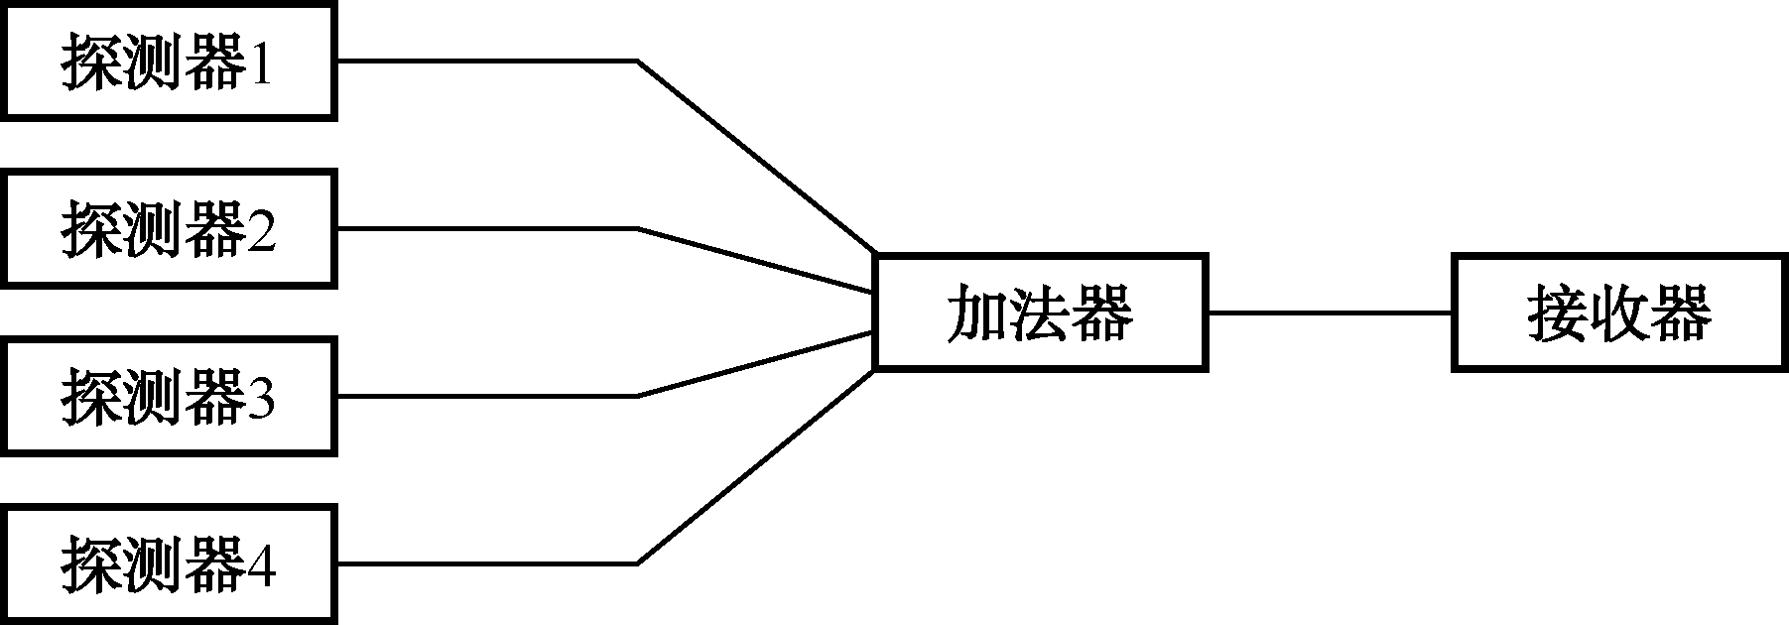
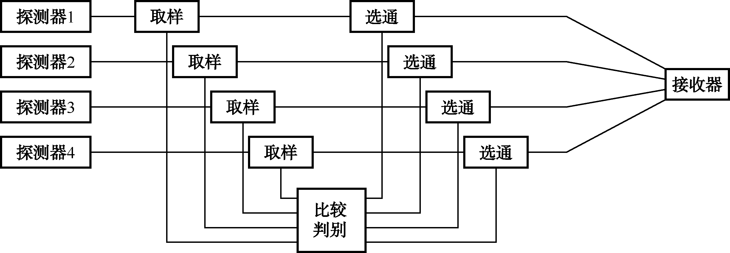
10.3.6 分集接收技术
基于分集技术的光接收机技术可以用来克服码间干扰和阴影的影响。分集接收的思想就是在接收机的不同方向上安装多个光电探测器，对多个探测器接收到的信号进行比较，选取信噪比最大的信号进行通信。
分集接收电路的设计根据信号传输速率的不同分为两类。
低速率分集接收探测器原理框图
高速率分集接收器原理框图

Slide 22
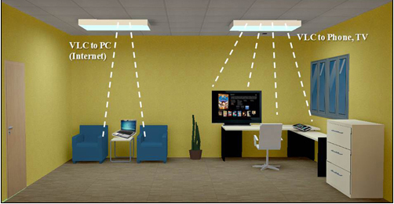

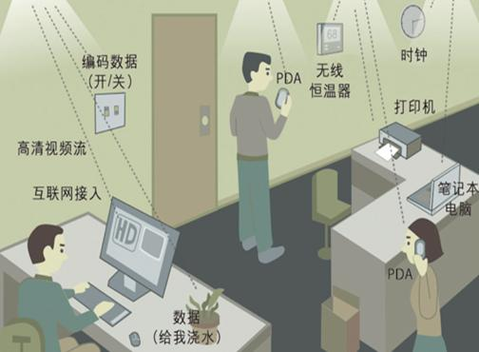
10.4 可见光通信的应用
目前，可见光通信技术正从实验室走向现实并投入产业化，在各领域具有广阔的应用前景和发展空间。换句话说，未来，有光的地方就能上网。

Slide 23
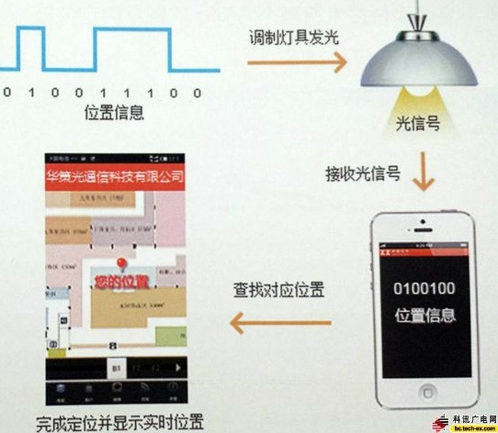
（1）可见光室内定位技术。
不仅具备地图、导购等功能，还可以开发出更多室内真人互动游戏、社交类游戏等。
还可以应用到博物馆、美术馆等公共设施，推出易逛-博物馆、易逛-美术馆等，真正为参观者提供更多便利(比如讲解、导航等)。

Slide 24
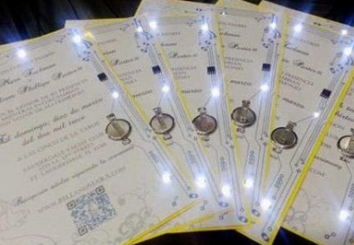
（2） 可见光通信技术应用于一些小商品如手电筒、玩具、礼品等LED上，可成为前所未有的新产品。
LED请柬

Slide 25
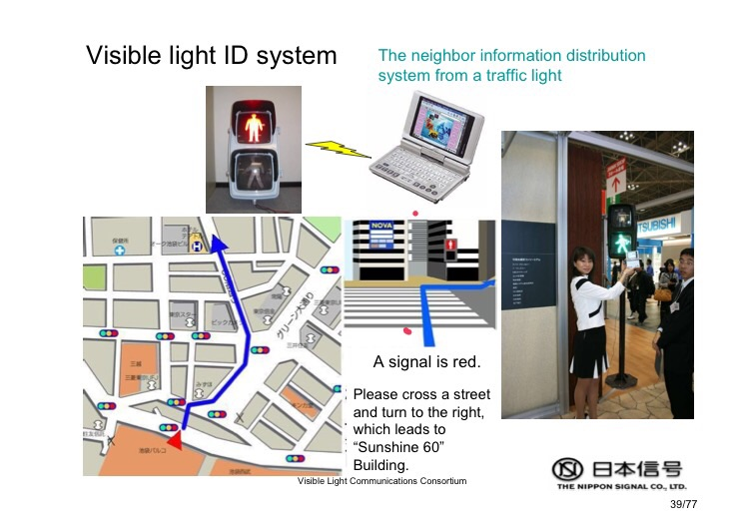
（3）大屏幕LED显示以及LED交通信号灯，成为实时信息下载平台，人们用手机对准即可下载屏幕上的显示内容：商品广告和优惠信息、股市行情、实时交通信息等。如图所示，LED用到智能交通中，给生活带来了极大的方便。

Slide 26
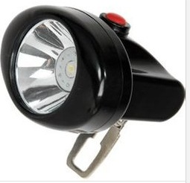
（4）井下人员定位系统使用井下照明灯具发出的光作为载体，通过对矿井下固定的巷道灯与矿工佩戴的头灯之间的光信号交互，能实现1米以下的高精度的人员定位，不仅减少了无线信号的使用，还能降低电火花引起爆炸的危险。

Slide 27
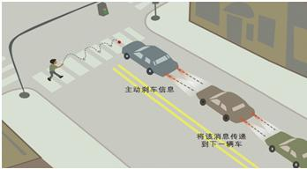
（5）白光LED照明未来最大的市场是车用照明领域，构成汽车大功率LED前照灯信息传输系统。将车牌号、车速、载重量等多种信息自动瞬时地传输到各种交通监测设备，实现自动缴费、车量登记、测速等，解决目前智能交通系统中最为头痛的车辆信息采集问题。LED尾灯也可与后车快速传递路况、刹车等信息，避免交通事故的发生。此外，也可应用于自动车库门、私家停车场等，实现无人化管理。

Slide 28
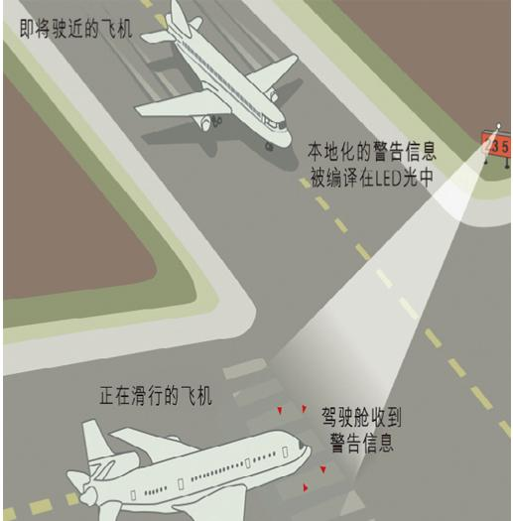
（6）如图，在机场使用LED通信可以减少地面冲突，因为LED可以在机场照明基础设施、地面车辆和飞机之间提供信号。
LED在机场导航中的使用

Slide 29
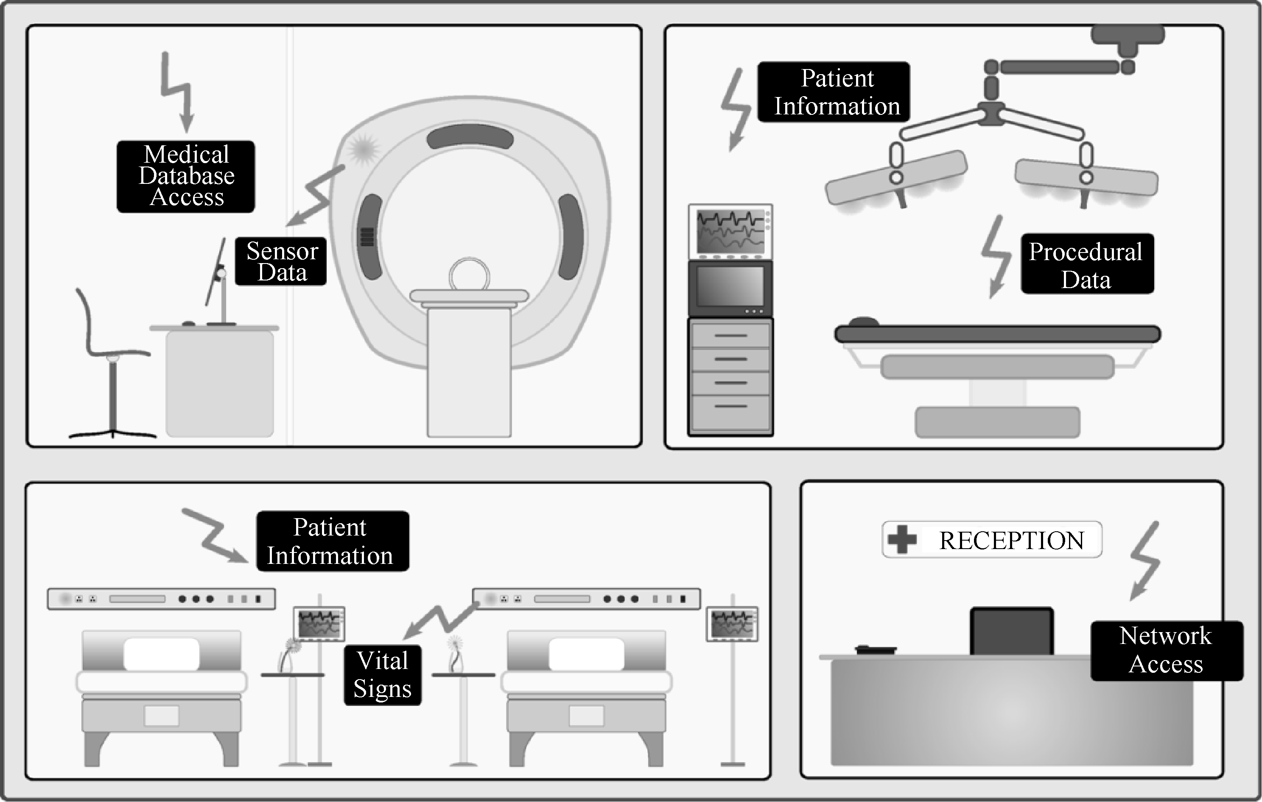
（7）医疗环境。可见光无电磁污染，可以用于医院等对电磁干扰比较敏感的地方的无线接入。VLC技术可以用在医疗设备之间，特别是在某些不适合射频无线通信的医疗环境下。
VLC的医疗环境应用

Slide 30
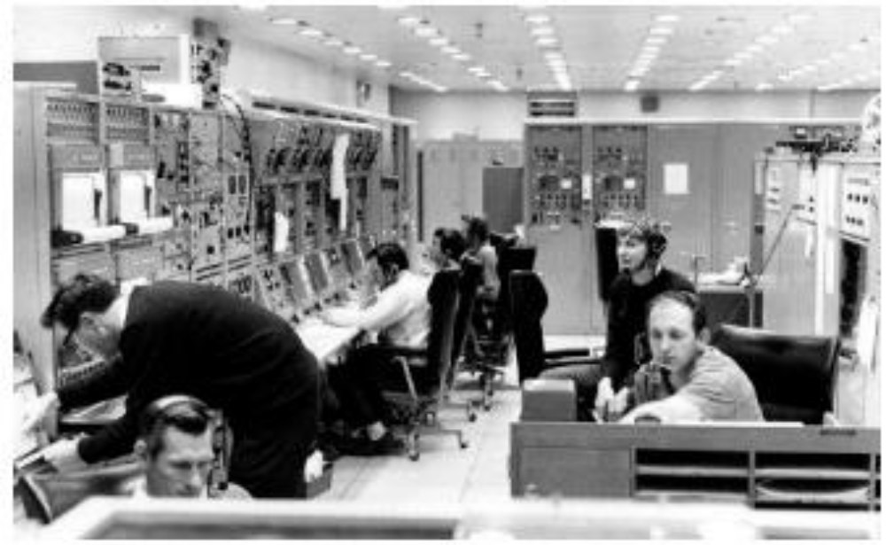
（8）复杂电磁环境。在复杂的电磁环境下，传统的无线通信手段受到限制，而可见光频段则不会受到低频的电磁干扰，体现出VLC的特殊优势。
复杂电磁环境下的VLC

